Slide 1
Nội dung báo cáo
Mục đích yêu cầu của đề tài
Ai có thể sử dụng?
Phân tích thiết kế hệ thống
Giao diện chương trình
Chương trình này làm được những gì?
Notes:
BÁO CÁO BÀI TẬP LỚN
pHẦN MỀM QUẢN LÝ ĐIỂM SV CNTT

Slide 2
Mục đích,yêu cầu của đề tài
1.Mục đích của đề tài
Không phải quản lý thủ công (giấy,tờ,sổ sách..).
Một lượng lớn sinh viên thì quản lý thủ công rất khó khăn.Do vậy phần mềm này với mục đích nâng cao hiệu quả trong quá trình lưu trữ điểm của sinh viên từ học kỳ 1 đến học kỳ cuối.
Bảo mật thông tin về điểm của sinh viên.
Tiết kiêm được thời gian trong quản lý điểm so với quản lý thủ công.
Notes:
BÁO CÁO BÀI TẬP LỚN
pHẦN MỀM QUẢN LÝ ĐIỂM SV CNTT

Slide 3
Mục đích,yêu cầu của đề tài
2.Yêu cầu của phần mềm
Giao diện và các thành phần bố trí hợp lý,rõ ràng tạo sự tiện lợi cho người quản lý.
Người quản lý dễ dàng tìm kiếm,thêm mới,xóa bỏ,sửa thông tin sinh viên chỉ qua click chuột.
Khi kết thúc một học kỳ thì thông tin về điểm của sinh viên sẽ được tổng hợp lại
Phần mềm cho phép lưu trữ một lượng lớn sinh viên.
Notes:
BÁO CÁO BÀI TẬP LỚN
pHẦN MỀM QUẢN LÝ ĐIỂM SV CNTT

Slide 4
Ai có thể sử dụng?
Chương trình quản lý điểm này dành cho cán bộ có nhiêm vụ quản lý điểm sinh viên trong trường Đại học Chu Văn An phụ trách.
Ngoài ra các giáo viên chủ nhiêm muốn xem tình hình học tập của lớp cũng có thể vào và thực hiện quyền mà chương trình cho phép.
Notes:
BÁO CÁO BÀI TẬP LỚN
pHẦN MỀM QUẢN LÝ ĐIỂM SV CNTT

Slide 5
Phân tích thiết kế hệ thống
1.Phân tích bài toán:
Yêu cầu xây dựng một hệ thống quản lý điểm của sinh viên trường đại học Chu Văn An theo từng học kỳ, năm học và cuối khóa học.
• Phòng Đào tạo quản lý thông tin sinh viên theo khóa, theo lớp và theo mã sinh viên, mã sinh viên là thông tin duy nhất để phân biệt các sinh viên với nhau,ngoài ra, hệ thống quản lý điểm quản lý thêm thông tin: họ, tên, ngày sinh của sinh viên. Thông tin lớp: tên lớp, thuộc khóa nào.

Slide 6
Phân tích thiết kế hệ thống
Việc quản lý thông tin điểm của sinh viên như sau: điểm của sinh viên trong 1 học kỳ được tính theo các môn học
Kết thúc học kỳ sẽ có bảng tổng kết học kỳ
Trong 1 kọc kỳ mỗi môn học phải có các thành phần điểm
+Điểm chuyên cần + các điểm kiểm tra : 30%
+Điểm thi : 70%

Slide 7
Phân tích thiết kế hệ thống
Trong mỗi loại điểm có các thông tin sau: điểm của môn học nào, của sinh viên nào,điểm số bao nhiêu?
Sau mỗi cuối học kỳ Giảng viên sẽ tổng kết điểm môn học mà mình phụ trách theo từng lớp và gửi bảng điểm cho phòng Đào tạo.
Cán bộ quản lý điểm của phòng Đào tạo có nhiệm vụ nhận bảng điểm của GV,đăng nhập vào hệ thống với tài khoản và password của mình để nhập điểm sau mỗi kỳ kiểm tra hoặc thi.

Slide 8
Phân tích thiết kế hệ thống
Điểm sẽ được xử lý theo công thức định trước sau đó tổng hợp cho từng lớp và được in ra cho GVCN lớp.
Nếu trong quá trình xử lý điểm, nếu phát hiện sai sót, hoặc có sự phản hồi,khiếu nại từ Giảng viên hoặc sinh viên, thì thông qua hệ thống, Cán bộ quản lý điểm sẽ sử dụng chức năng cập nhật để sửa chữa điểm.

Slide 9
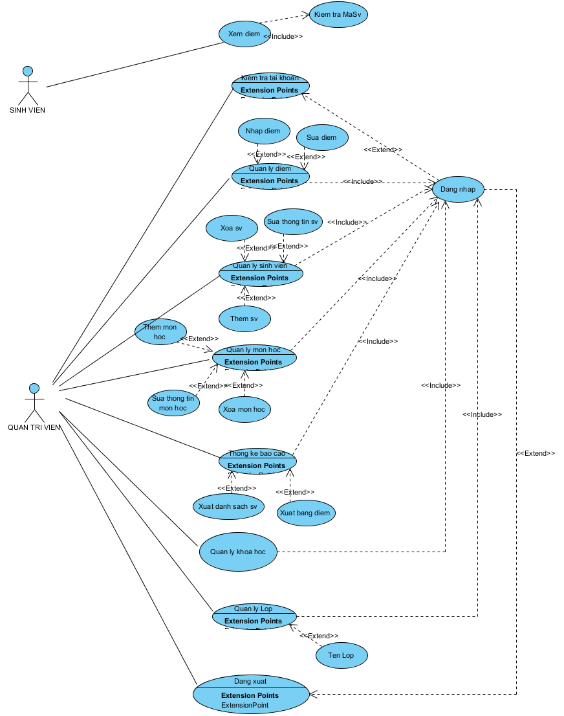
Phân tích thiết kế hệ thống
2.Biểu đồ UseCase

Slide 10
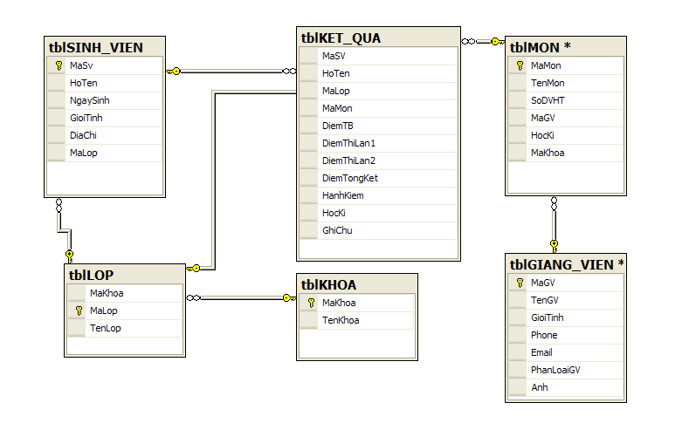
Phân tích thiết kế hệ thống
3.Sơ đồ quan hệ giữa các thực thể:

Slide 11
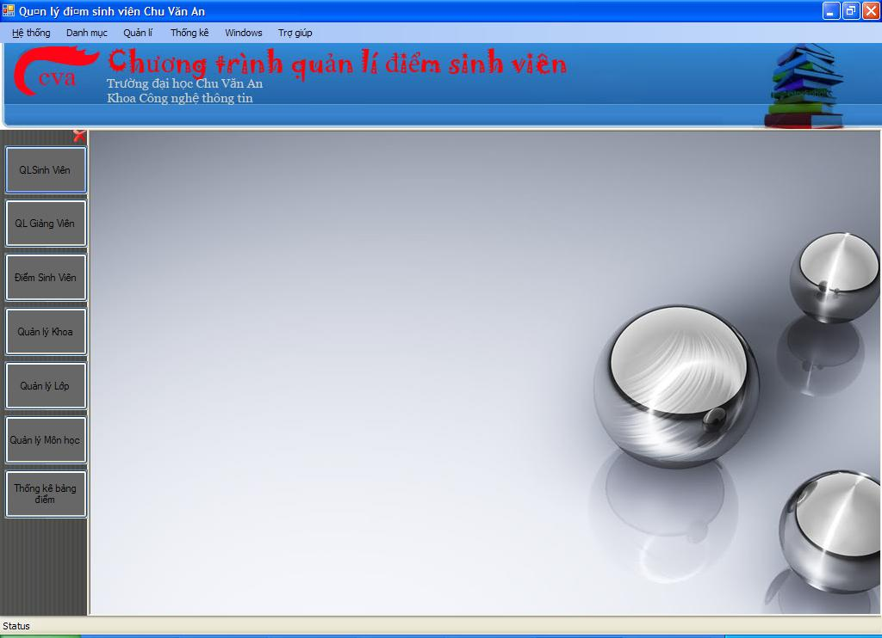
Giao diện chính của chương trình
Notes:
BÁO CÁO BÀI TẬP LỚN
pHẦN MỀM QUẢN LÝ ĐIỂM SV CNTT

Slide 12
Chương trình này làm được điều gì?
1.Khả năng nhập,xuất
- Có thể nhập tập trung hoặc nhập từ nhiều nguồn. Các giáo viên nhập điểm riêng của bộ môn mình phụ trách, sau đó người quản lý có thể dễ dàng tập hợp lại, xử lý một cách đơn giản. Không cần phân quyền phức tạp, dữ liệu vẫn bảo đảm an toàn và đồng bộ.
-Có thể xuất dữ liệu sang định dạng .xls.
Notes:
BÁO CÁO BÀI TẬP LỚN
pHẦN MỀM QUẢN LÝ ĐIỂM SV CNTT

Slide 13
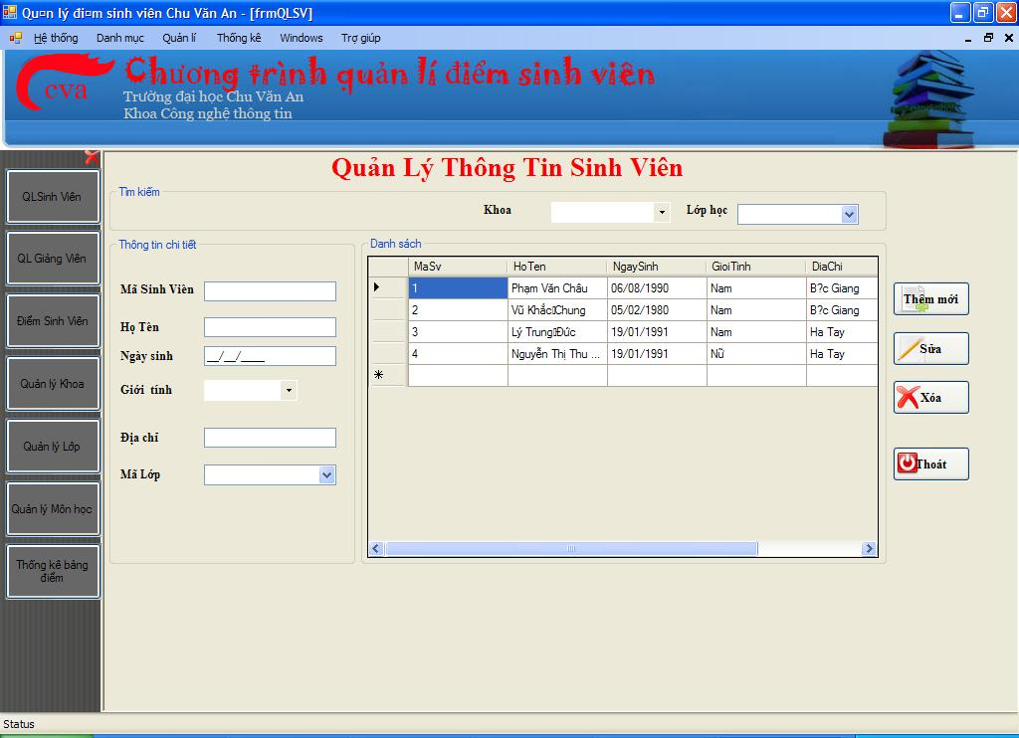
Quản lý bằng cách nào?
Từ giao diện chính,nhấn "QLSinhViên". Sẽ thấy xuất hiện form sau:
Notes:
BÁO CÁO BÀI TẬP LỚN
pHẦN MỀM QUẢN LÝ ĐIỂM SV CNTT

Slide 14

Quản lý bằng cách nào?
Từ giao diện form QLSinhVien click button
Người dùng nhập các thông tin về sinh viên như :Mã sinh viên,họ tên,ngày sinh,giới tính,Mã Lớp....đối với trường bắt buộc không để trống thì có errorProvider thông báo!
Khi click vào nút “Thêm mới” chương trình kiểm tra có trùng tên với CSDL không? Nếu trùng sẽ có thông báo “Bạn đã nhập trùng Mã sv” .Ngược lại là “Thêm mới thành công”.
Notes:
BÁO CÁO BÀI TẬP LỚN
pHẦN MỀM QUẢN LÝ ĐIỂM SV CNTT

Slide 15


Nhập bằng cách nào?
Khi người dùng click vào button
Nếu như thông tin được người dùng thay đổi thì mọi sự thay đổi đó sẽ được cập nhật vào CSDL.
Khi click vào button
Trước khi xóa 1 trường nào đó trong CSDL mà người dùng lựa chọn thì chương trình sẽ có cửa sổ thông báo “Bạn có chắc chắn muốn xóa?”. Nếu đồng ý thì trường đó sẽ xóa,còn không thì trường đó vẫn được giữ nguyên.
Notes:
BÁO CÁO BÀI TẬP LỚN
pHẦN MỀM QUẢN LÝ ĐIỂM SV CNTT

Slide 16
Lời cảm ơn!
Trong quá trình làm bài tập lớn này do thời gian eo hẹp và khả năng có hạn nên đề tài của nhóm em không tránh khỏi những thiếu sót.
Em rất mong nhận được những ý kiến đóng góp, phê bình của các thầy cô trong khoa công nghệ thông tin trường Đại học Chu Văn An và các bạn để đề tài của chúng em được hoàn thiện hơn.
Em xin chân thành cảm ơn!

